Slide 1
Sistemas Operacionais I
Análise e Desenvolvimento de Sistemas
Prof. Ms. José Geraldo de Moraes - http://lattes.cnpq.br/3313135299163906

Slide 2
Roteiro
Estrutura do Sistema Operacional
Kernel
System Calls
Máquinas Virtuais

Slide 3
Estrutura do Sistema Operacional
Núcleo (Kernel) : Responsável pela gerência do processador, tratamento de interrupções, comunicação e sincronização de processos.
Gerência de Memória : Responsável pelo controle e alocação de memória aos processos ativos.
Gerência E/S : Responsável pelo controle e execução de operações de E/S e otimização do uso dos periféricos.
Gerência de Arquivos : Responsável pelo acesso e integridade dos dados residentes na Memória secundária.
Processador de Comandos / Interface com o Usuário : Comunicação com o usuário (Shell)
Modo texto (CLI) ou Modo Gráfico (GUI)

Slide 4
Kernel
Sistema operacional não é composto por uma sequência de execução (início, meio e fim)
É baseado em eventos, de forma assíncrona
É composto por um conjunto de rotinas, que oferece serviços aos usuários e aplicativos
Esse conjunto de rotinas é chamado de kernel

Slide 5
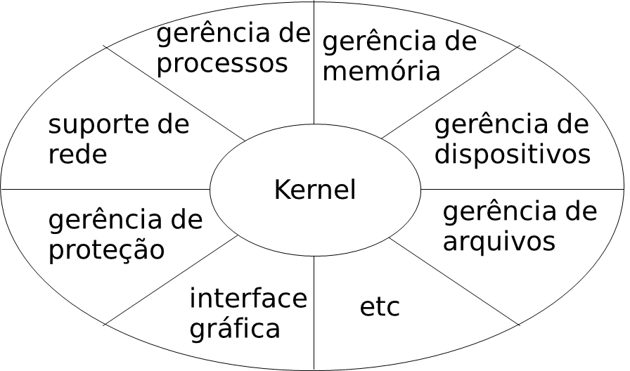
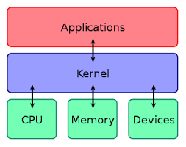
Kernel

Slide 6
Kernel
Estrutura do Kernel
Relacionado com o modo como o código do sistema operacional é organizado e o inter-relacionamento entre seus diversos componentes
Pode variar conforme a concepção do projeto de desenvolvimento do SO

Slide 7
Kernel
Funções do Kernel
Tratamento de interrupções e exceções
Criação e eliminação de processos
Sincronização e comunicação entre processos
Escalonamento e controle de processos
Gerência de memória
Gerência do sistema de arquivos
Gerência de dispositivos de E/S

Slide 8
System Calls
Os SOs são fornecidos com utilitários e linguagens de comandos, que são ferramentas de apoio ao usuário, mas não são parte do kernel do SO
A comunicação entre o usuário e o kernel são realizadas através das system calls

Slide 9
System Calls
As System Calls são as portas de entrada para se ter acesso ao núcleo do sistema operacional
Para cada serviço disponível, existe uma System Call associada e cada sistema operacional tem o seu próprio conjunto de chamadas (Bibliotecas), com nomes, parâmetros e formas de ativação específicos

Slide 10
System Calls

Slide 11
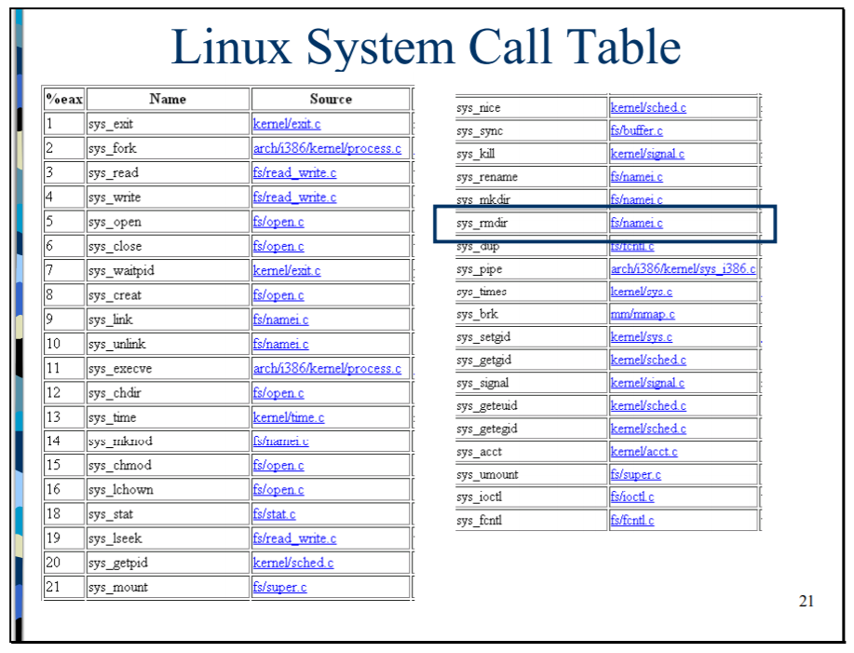
System Calls
https://www.ime.usp.br/~kon/MAC211/syscalls.html

Slide 12
System Calls
As System Calls são divididas em grupos de funções
Gerência de Processos
Gerência de Memória
Gerência de Sinalização
Gerência de Arquivos
Gerência de Diretórios e Sistemas de Arquivos
Gerência de Tempo

Slide 13
System Calls
Gerência de Processos
Criação e destruição de processos
Alteração das características do processo
Sincronização e comunicação entre processos
Exemplos
Fork( )
Exit( )

Slide 14
System Calls
Gerência de Memória
Responsável por alocar e desalocar espaçamentos de memória para um processo em execução
Responsável pela limpeza de registros de memória não utilizados

Slide 15
System Calls
Gerência de Sinalização
Em alguns casos é necessário intervir na execução funcionamento de um processo
Permite que se trate falhas - Kill( )
Permite o gerenciamento de timeouts
Aplicações de tempo real - Alarm( )
Trata processos que dependem de alguma sinalização
Leitura de texto - Pause( )

Slide 16
System Calls
Gerência de Arquivos
Trata da criação, leitura, escrita e exclusão de arquivos
Exemplos
create(“file”) -> Cria um arquivo com o nome “file”
open( ) -> Utilizada para abrir um arquivo para posterior leitura ou gravação
write( ) -> Escreve o conteúdo em um arquivo

Slide 17
System Calls
Gerência de Diretório e Sistemas de Arquivos
Chamadas utilizadas para gerenciar diretórios ou sistemas de arquivos inteiros
Utilizado para montar dispositivos de leitura e gravação de dados
Exemplos
mkdir( ), rmdir( )
mount( )

Slide 18
System Calls
Gerência de Tempo
Trata de eventos relacionados ao tempo
Exemplos
time( ) -> retorna hora
date( ) -> retorna a data do sistema
stime( ) -> permite que o superusuário altere a hora do sistema
utime( ) -> altera a data de criação/modificação de um arquivo

Slide 19
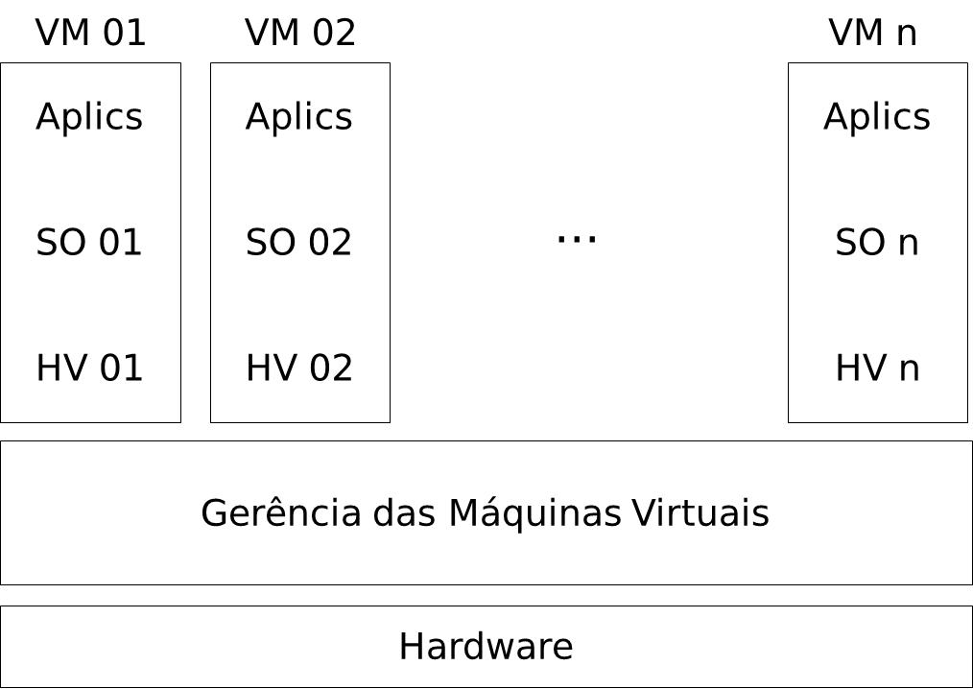
Máquinas Virtuais

Slide 20
Máquinas Virtuais
Permite a criação de diversos SOs em uma mesma máquina
Permite que se crie uma estrutura de máquina real independente da plataforma utilizada
É preciso delimitar o funcionamento da VM, protegendo o hardware de ações perigosas

Slide 21
Máquinas Virtuais
É necessário a especificação de conjuntos de instruções que irão determinar o funcionamento da VM, uma vez que o efeito desejado deve ser como se o SO estivesse rodando em uma máquina real.
O conjunto de instruções do processador virtual é executado no processador da máquina real.

Slide 22
Máquinas Virtuais
Vantagens:
Economia de recursos, uma vez que em uma única máquina é possível alocar diversas máquinas.
Facilidade de manutenção, pois é possível manter uma cópia da VM para o caso de problemas.

Slide 23
Máquinas Virtuais
Desvantagens:
A VM faz uma cópia de todos os recursos da máquina real para cada SO hospedado.

Slide 24
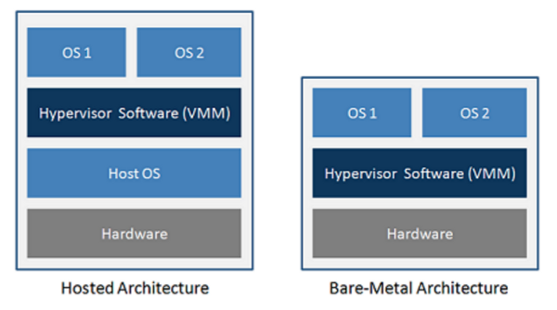
Tipos de Virtualização

Slide 25
Tipos de Virtualização
Bare Metal
Técnica de virtualização onde o Software HyperVisor é instalado sobre o hardware.
Exemplo: Citrix Xen Server, VMWare Vsphere, Microsoft Hyper-V.
Hosted
Técnica de virtualização onde o Software HyperVisor é instalado no Sistema Operacional.
Exemplo: VirtualBox, VMWare Workstation

Slide 26
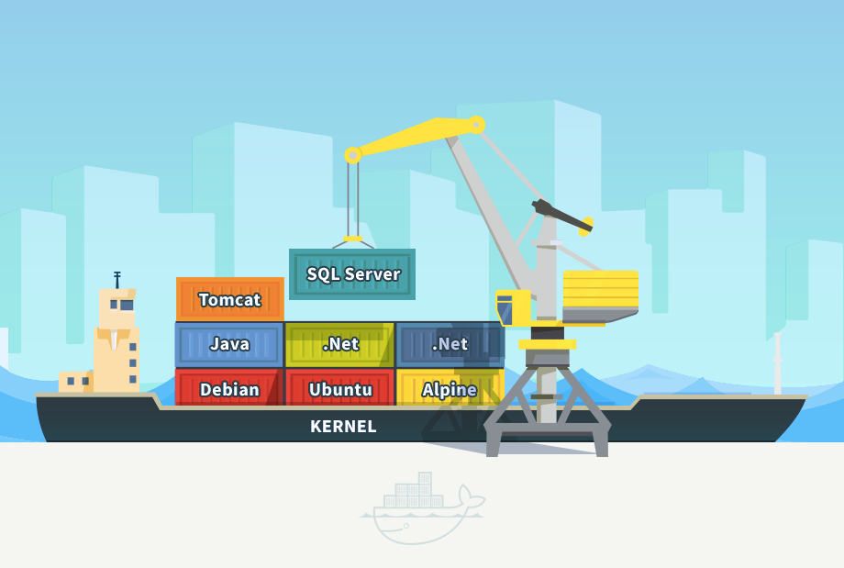

Docker

Slide 27
Docker
Docker é um projeto open-source que torna a criação e gestão de containers Linux realmente fácil.
Containers são como “VMs” extremamente leves, elas permitem que código seja executado de forma isolada a partir de outros recipientes, e com segurança compartilha os recursos da máquina. Tudo sem a sobrecarga de um Hypervisor.

Slide 28
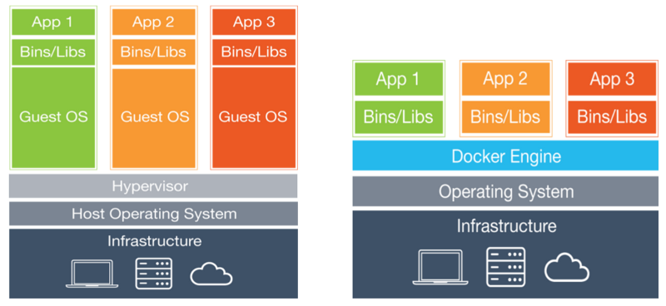
Docker

Slide 29
Máquinas Virtuais
Exemplos
Máquina Virtual Java
VMWare
VirtualBOX
VirtualPC
Xen
HyperV

Slide 30
Questão :
(CESGRANRIO/2012/PETROBRAS) O mecanismo pelo qual programas dos usuários solicitam serviços ao núcleo do sistema operacional é denominado :
a) biblioteca do sistema
b) chamada do sistema
c) editor de ligação
d) shell de comandos
e) ligação dinâmica

